Slide 1
高等学校 保健体育（科目体育）
〔入学年次の次の年次以降〕
陸上競技：投種目
「砲丸投げ・やり投げ」
【体力編】
学習時間の目安：約30分

Slide 2
体力編
投てきに関連して高まる体力要素を理解し、それぞれの体力を高めるための運動に取り組もう！
取り組んだ内容を学習カードに記録しよう！

Slide 3
砲丸投げややり投げは、
腕（上半身）の力だけでなく、
下半身の筋力も必要です。
上半身、下半身、体幹などの
筋力バランスよく高めることが
重要です。

Slide 4
運動種目の確認
①上体起こし ⑤ツイスト腹筋
②スクワット ⑥片足スクワット
③腕立て伏せ ⑦ディップ
④ヒップリスト ⑧背筋
各種目３０秒間行います。
上半身の筋力を高める種目 ③⑦
体幹の筋力を高める種目 ①④⑤⑧
下半身の筋力を高める種目 ②⑥

Slide 5
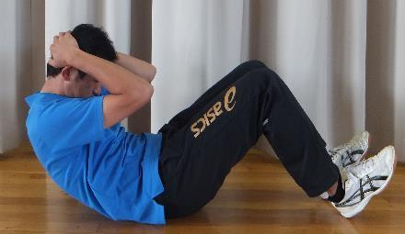
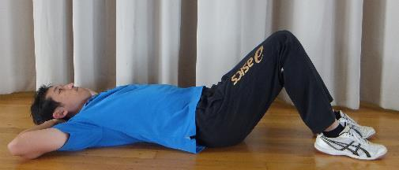
①上体起こし
膝を曲げて行いましょう。
おへそを見るように体を上げていきましょう。（腹筋への負荷が高まります。）

Slide 6
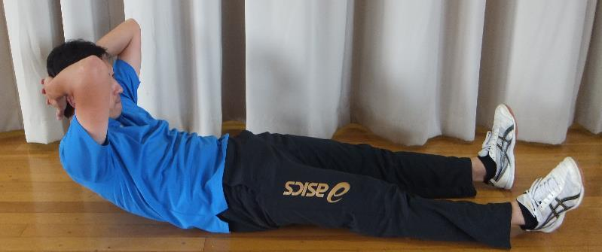
①上体起こし NG
膝を伸ばしたフォームで行うと、
腰を痛める可能性があります。

Slide 7
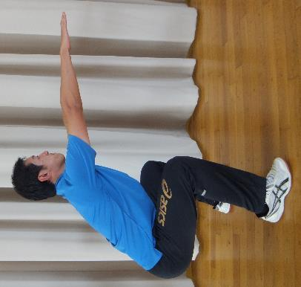
②スクワット
腕を前に出して、バランスを取りながら、
腰を深く下ろしていきましょう。

Slide 8
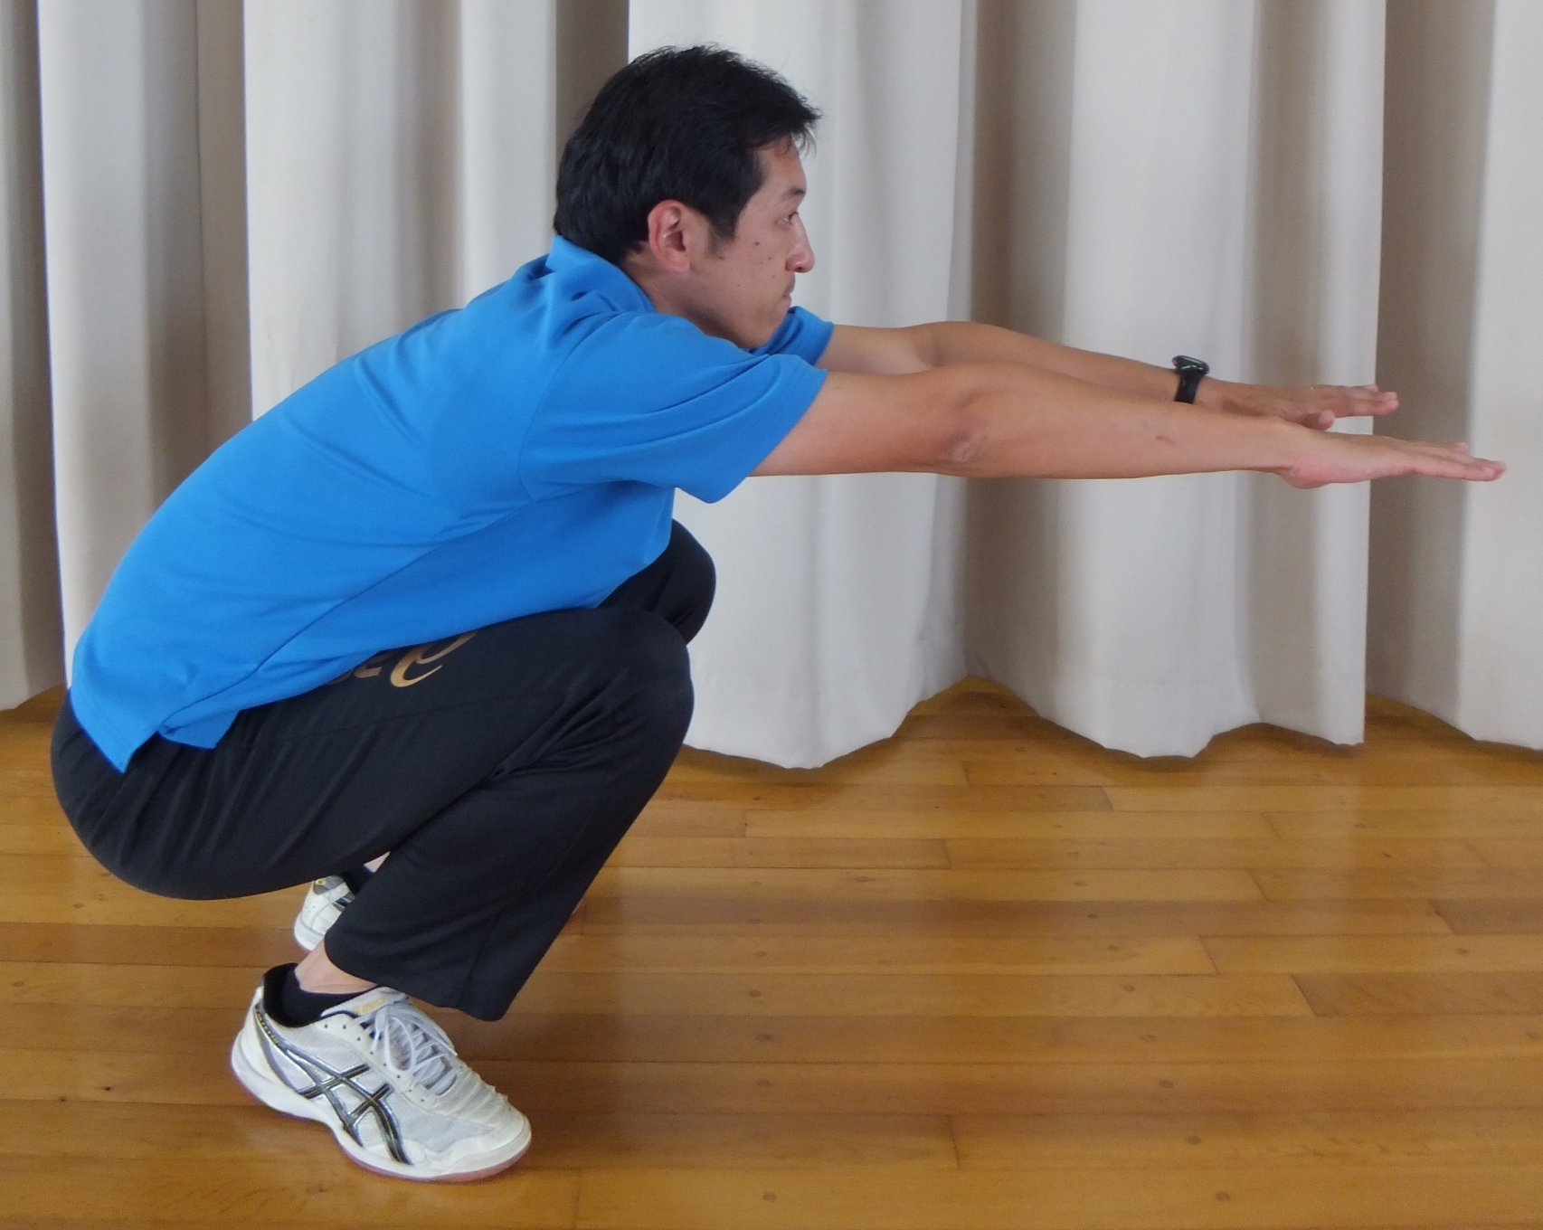
②スクワット ＮＧ
膝がつま先より前に出ないようにしましょう。
膝を痛める可能性があります。

Slide 9
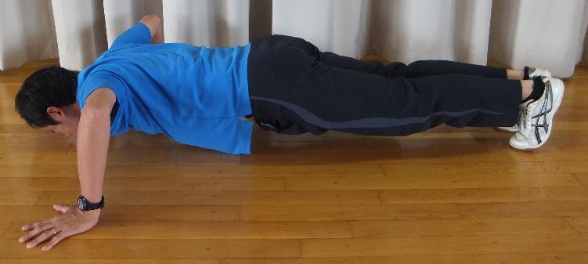
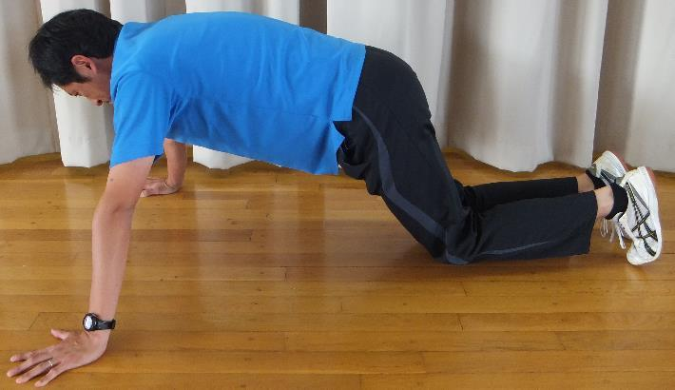
③腕立て伏せ
苦手な人は
膝を着いてもＯＫ！
胸が床に付くくらい
深く行いましょう。

Slide 10
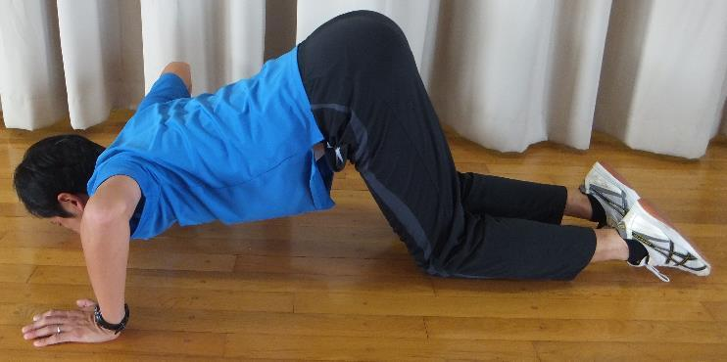
③腕立て伏せ ＮＧ
腰が浮いたままだと負荷が弱まり、
効果が薄れてしまいます。

Slide 11
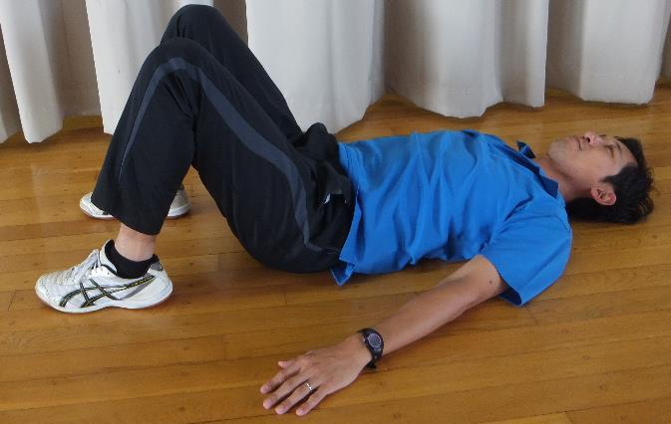
④ヒップリスト
ゆっくりと腰を上下に動かします。おへそを上に突き出したときは、膝から肩までの一直線上より腰が高くなるように意識しましょう。

Slide 12
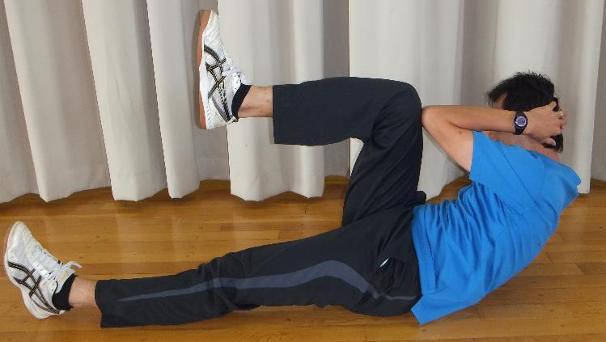
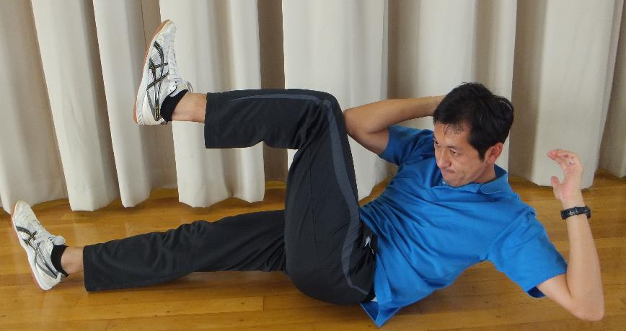
⑤ツイスト腹筋
交差になるように、肘と膝を当てていきます。左右交互に行いましょう。
腹斜筋を鍛えていきます。

Slide 13
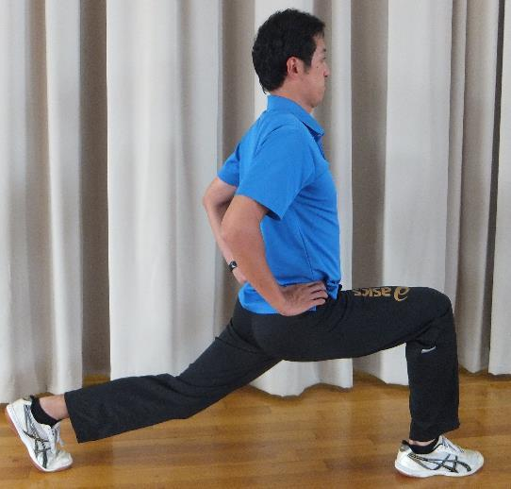
⑥片足スクワット（左右交互に）
なるべく大きく足を前に出し、深く腰を落とします。お尻からハムストリングスにかけての筋肉を鍛えます。

Slide 14
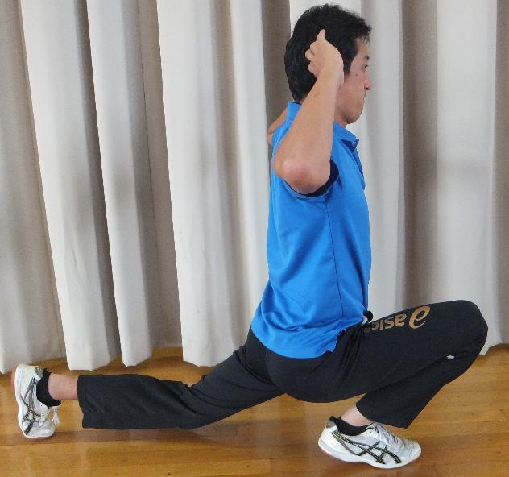
⑥片足スクワット ＮＧ
膝がつま先より前に出ないように注意してください。膝を痛める可能性があります。

Slide 15
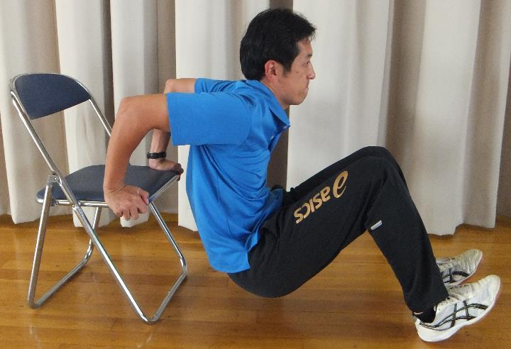
⑦ディップ
いすなどに手を置き、体を床スレスレまで落とし、肘を伸ばしながら体を持ち上げます。
上腕三頭筋を鍛えます。

Slide 16
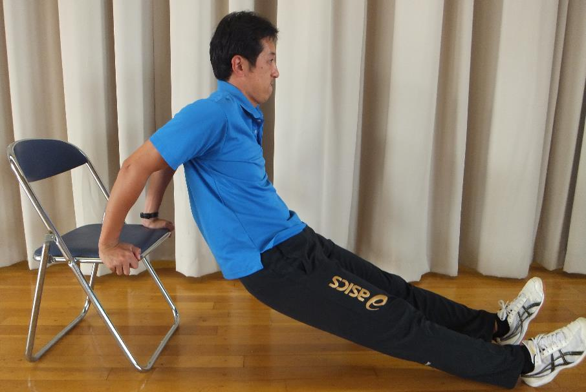
⑦ディップ ＮＧ
肘を伸ばしたまま腰を落とすと、上腕三頭筋に刺激が行きにくく、効果が薄くなります。

Slide 17
⑧背筋
腕を広げ、リズム良く
上半身と下半身を上げていきましょう。

Slide 18
負荷が足りない人は、どのような工夫をすれば負荷を高めることができるか考えて実践してみよう。
負荷を高めるために身の回りに使えるものはあるかな？
（例）ペットボトル、リュックサック、踏み台（いす）

